Slide 1
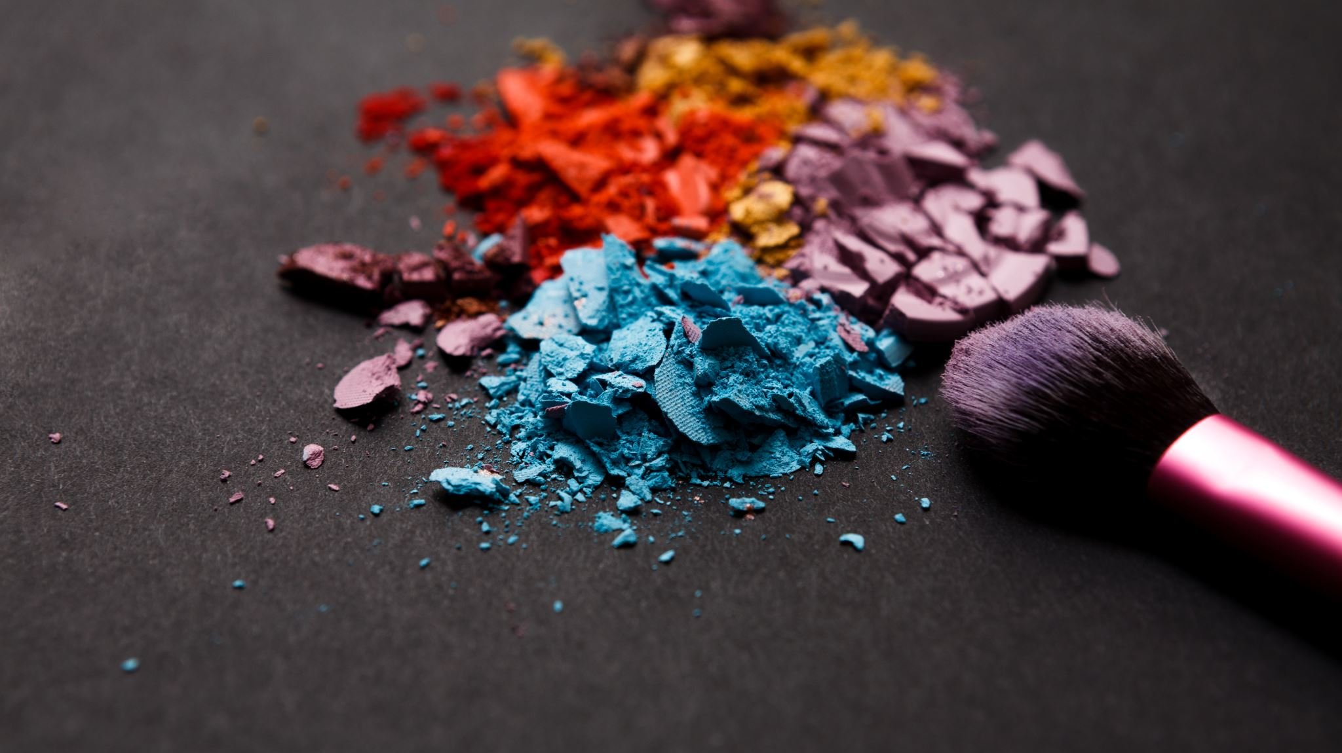
Malowanie na tkaninie
nowoczesność modowa

Slide 2
Wprowadzenie
Web quest przeznaczony dla uczniów szkół zawodowych z zaburzeniami słuchu, kształcących się w obszarze związanym z modą, szyciem i usługami. Jego celem jest zapoznanie uczniów z nowymi technikami pracy z tkaninami, co pomoże im otworzyć się na nowe techniki w pracy po zakończeniu nauki.
Uczniowie będą pracowali w dwóch etapach. W pierwszym przygotują prezentacje na temat malowania na tkaninach a w drugim wykonają własną malowaną tkaninę. Efekty ich pracy zostaną zaprezentowane na wystawie w szkole.
Dzięki temu uczniowie:
Poznają technikę
Zapoznają się ze stosowanym wzornictwem
Mają okazję wypróbować zebraną wiedze praktyczni i sprawdzić swoje predyspozycje do pracy z tą techniką.
Uczniowie będą pracowali zarówno samodzielnie jak i w grupach. Ważnym elementem WQ jest wystawa, która ma zadanie mobilizujące i nobilitujące.

Slide 3
Wprowadzenie
Sugerowany czas na realizacje WQ:
Uczniowie nad realizacją procesu będą pracowali 15 godzin lekcyjnych
Kryteria oceny:
Ocenie podlegać będzie stopień wyczerpania tematu, należy przygotować i ukierunkować uczniów na odpowiednią wiedzę, która zapewni maksymalną ocenę (5). Przekroczenie tego poziomu – ocena 6.
Ewaluacja:
Nauczyciel pomoże uczniom przeanalizować treści wspólnie z nimi, aż do momentu ich zrozumienia przez uczniów. Będzie służyć im pomocą, radą, wyjaśnieniami, a nie gotowymi rozwiązaniami. Taka metoda będzie dobrą formą wdrażania do samodzielnego działania i twórczego myślenia.

Slide 4
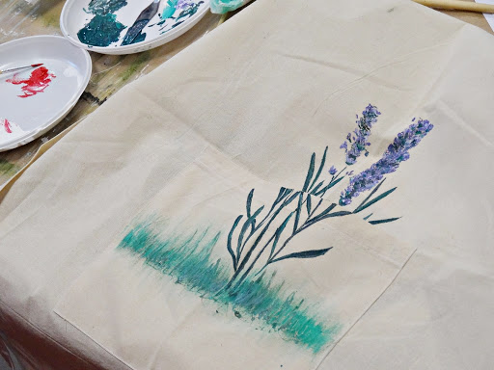
ZADANIE
Waszym zadaniem będzie zapoznanie się z technikami malowania na tkaninach. Poszukajcie informacji, które pozwolą wam przygotować prezentację zawierająca informacje:
O technikach malowania na tkaninach
O zastosowaniu tej techniki w praktyce
O przykładowych trendach stylistycznych

Slide 5
ZADANIE
W tej części zadania będziecie pracowali w grupach. Każda z grup przygotuje prezentację na ten sam temat. Dzięki temu będziecie mogli porównać efekty swojej pracy i podczas prezentacji.
Kolejnym krokiem będzie przygotowanie własnych malowanych tkanin – w oparciu o wiedze jako wyniesiecie z prezentacji.
Wasze prace zaprezentujemy innym uczniom ze szkoły.

Slide 6
proces
Organizacja
2h
Podzielcie się na 3- 4 grupy i zapoznajcie z zadaniem
Informacje 4h
Każda z grup niech wspólnie rozpocznie szukanie informacji niezbędnych
do Przygotowania prezentacji
Prezentacja 4h
Niech każda z grup przygotuj prezentację
Zapoznajcie się z wprowadzeniem do tematu jaki przedstawię poniżej
Jedna lekcję poświęcimy na prezentacje i dyskusje

Slide 7
proces
Ewaluacja 2h
Każdy z was wykona własna malowaną tkaninę
Wystawa 1h
Wspólnie omówimy efekty waszej pracy
Malowanie 2h
Wspólnie przygotujemy wystawę waszych prac

Slide 8
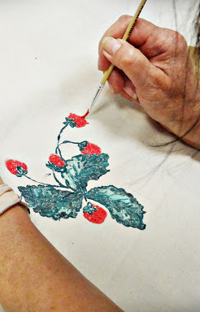
informacje
Najlepszym materiałem do malowania jest oczywiście dobrej jakości bawełna lub len. Ważne by materiał był tkany jak najciaśniej – dzięki temu wszystkie detale są lepiej widoczne.
Warto wykorzystać do ćwiczeń biały podkoszulek, z którego nie da się już np.: wywabić plam. Ozdabianie to doskonały pomysł na „drugie życie” ubrania, wpisanie się w bardzo potrzebny dzisiaj i piękny trend upcyklingu ubrań. Tkaninę najlepiej jest wcześniej wyprać i wyprasować. Rozprostuj zagniecenia, bo to bardzo ułatwi Ci malowanie Pod materiał warto włożyć kawałek kartonu, plastikową podkładkę lub folię, która zabezpieczy tył pracy przed przesiąknięciem koloru.
Przed przystąpieniem do procesu twórczego dobrze jest wiedzieć co chcemy malować i ewentualnie przygotować szablon lub wzór.

Slide 9
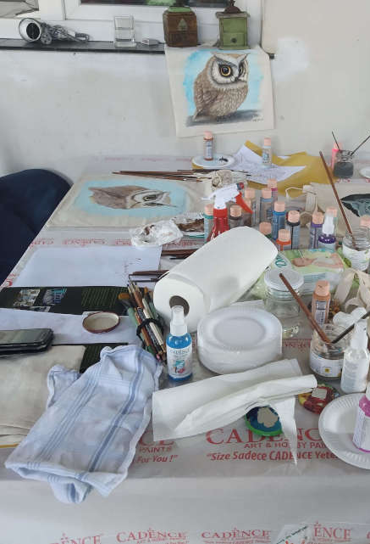
informacje
Szablon lub szkic projektu
Rysunek będzie bardziej precyzyjny, gdy najpierw przygotujemy szkic ołówkiem lub skorzystamy z szablonu. Szablon z papieru możemy wykonać według własnego pomysłu lub wykorzystać jeden z wielu wzorów dostępnych w Internecie – uczulamy na prawa autorskie i nie kopiowanie na oślep. Na ciemnych tkaninach do kopiowania dobrze jest użyć jasnej kredki lub specjalnej kalki i warto też zastosować farbę podkładową lub białą, aby uniknąć nadmiernego wchłaniania właściwego koloru.
Wybór farb do tkanin jest przeogromny. Osoby pragnące rozświetlić trochę noc, pewnie zainteresują się farbami do tkanin fluorescencyjnymi.

Slide 10
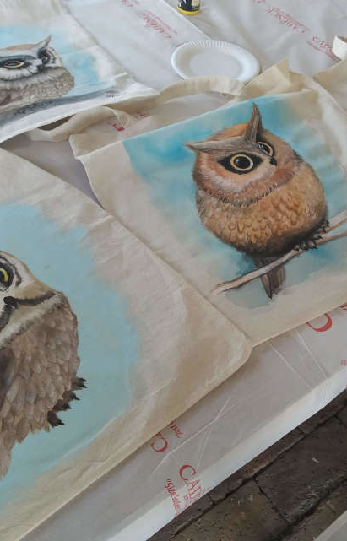
informacje
Farby można rozcieńczyć – tracą lekko na intensywności, ale można pokryć większą powierzchnię, a zatem zwiększamy wydajność z opakowania.
Farby lepiej rozprowadzają się po materiale.
Można wykonać efektowne cieniowania i przejścia, praca zyskuje głębię i wyraz.
Nanosząc w farby do tkanin rozcieńczone wodą unikniemy efektu skorupy na materiale.
Farby spray – rozcieńczone wodą w pojemniczku/paletce pozwalają na uzyskanie pięknego akwarelowego efektu. Podobnie jak akwarele warto je nakładać rozwodnionymi warstwami, by wydobyć światło i zyskać pożądany efekt.
Tkanina jest bardziej chłonna niż kartka i nie lubi „suchego pędzla”, dlatego żeby włosie ładnie ślizgało się po materiale, dobrze nakładać na niego odpowiednio rozrzedzoną farbę.

Slide 11
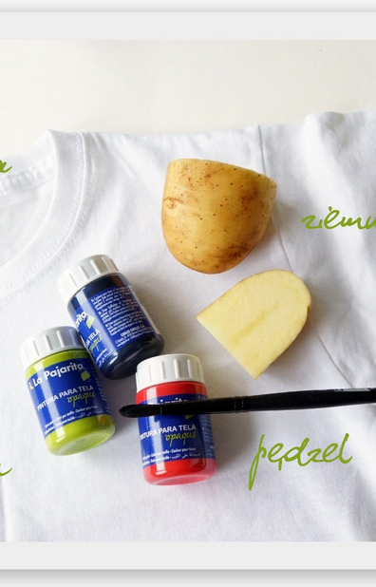
informacje
Malować można oczywiście czymkolwiek. Weź jednak pod uwagę, że tkanina nie jest taka gładka i sztywna jak papier. Jeśli chcesz zrobić ładne pociągnięcie pędzlem, materiał może Ci się zacząć zwijać.
Stosuj gładki, sztywny pędzel, którego włoski nie są rozczapierzone.
Nałóż na pędzel tyle farby by wystarczyło na pełne pociągnięcie.
Najlepiej sprawdzają się pędzle skośne lub „język kota”, ale do detali na pewno warto mieć nieduży okrągły, z dobrym szpicem. Ale w przypadku malowania na tkaninach (tak, jak w innych działaniach artystycznych) ważne jest przede wszystkim znalezienie swojego najlepszego i najwłaściwszego narzędzi. Bez oglądanie się na innych ;)

Slide 12
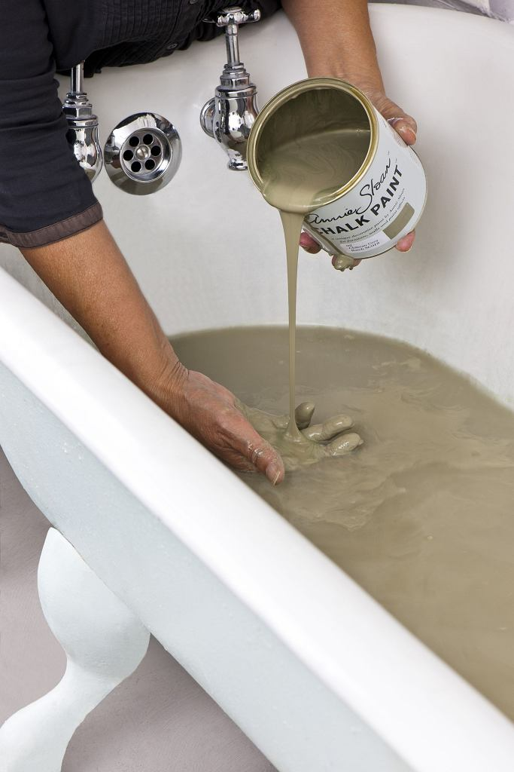
informacje
Malowanie tkanin to jednak nie tylko prace plastyczne – nie zapominajmy o farbowaniu i o tkaninach użytkowych, takich jak zasłony!

Slide 13
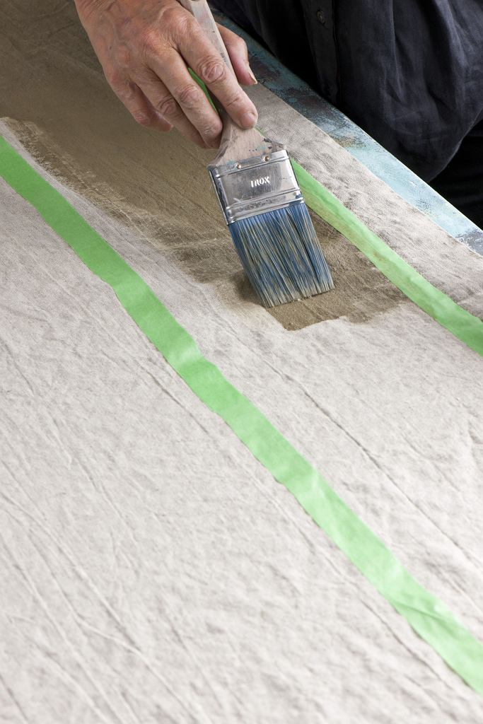
informacje
Farbowanie zasłon:
krok 1.
Wlej do szczelnego naczynia farbę. Może być to wanna, miska bądź metalowa miednica - najważniejsze, aby pojemnik był czysty i nie przeciekał. Delikatnie rozmieszaj farbę z wodą, w proporcji ok. 1 części farby na 20 części wody z możliwością uregulowania proporcji w zależności od tego, jaki odcień barwnika chcemy uzyskać. Pamiętaj, że stosunek farby do wody zależy także od rodzaju materiału i typu farby.
krok 2.
Włóż tkaninę do naczynia i namaczaj ją przez ok 2-3 minuty.
krok 3.
Materiału nie można zostawić zwyczajnie wrzuconego do wanny, należy go nieustannie przewracać, aby kolor rozłożył się równomiernie. Następnie materiał wyciągamy i rozwieszamy do wyschnięcia.

Slide 14
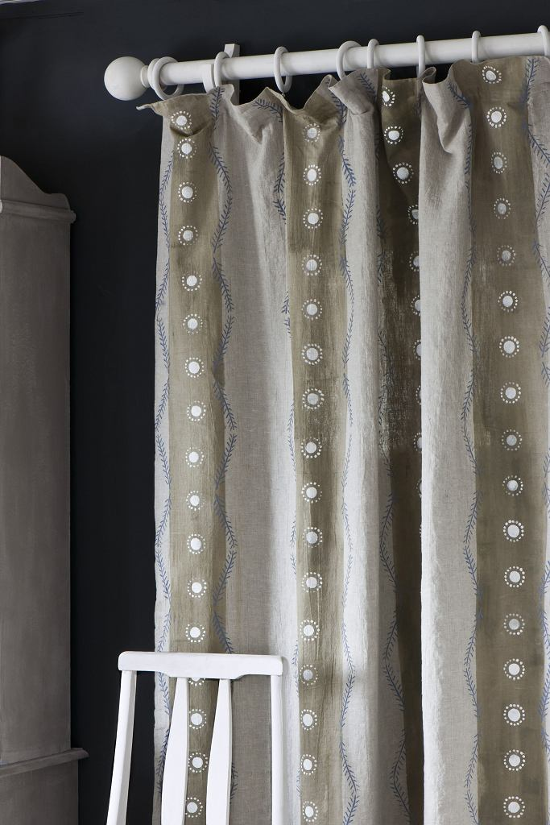
informacje
krok 4.
Gdy tkanina wyschnie, kładziemy ja na stole i naklejamy paski taśmy maskującej, które utworzą wzór.
krok 5.
Następnie malujemy niezaklejone części tkaniny wybrana farbą.
krok 6.
Gdy farba wyschnie, zerwij taśmę.
krok 7.
Możesz dodać wybrane przez siebie wzory by ozdobić tkaninę

Slide 15
źródła
https://sklep-ewa.pl/blog/malowanie-na-tkaninach
https://www.youtube.com/watch?v=wN4vn3YKsn4&ab_channel=stylizacjeTV
https://www.youtube.com/watch?v=9nimoYz2GKA&ab_channel=domowatv
https://www.youtube.com/watch?v=3Ay9wTBTdrM&ab_channel=BabskieWn%C4%99trze
http://www.projektantkamaplan.pl/2015/06/proste-zasady-malowania-na-tkaninach.html
https://oldnewstyle.com/malowanie-na-tkaninie-czyli-lniana-torba-w-roze-krok-po-kroku-diy/
https://www.haart.pl/2014/05/malowanie-na-tkaninach/
https://www.szal-art.pl/malowanie-tkanin_693_1801/language-pl/
https://www.przeplatanekolorami.pl/2017/08/malowanie-tkanin-poszewki-diy-w.html
https://shop.yulihobby.pl/blog/farby-do-tkanin-jak-malowa-10-prostych-wskazwek-dla-kadego/

Slide 16
EWALUACJA
Liczba punktów | 2 | 3 | 4
Zawartość merytoryczna pracy | Praca słaba pod względem merytorycznym. Brakujące elementy. | Praca dobra pod względem merytorycznym. Brak lub niewielkie błędy. | Praca bardzo dobra pod względem merytorycznym. Poprawne, ciekawe treści.
Prezentacja pracy | Prezentacja mało czytelna, pobieżna, nie budząca zainteresowania. | Prezentacja czytelna, dobra, interesująca. | Prezentacja ładna, wyczerpująca, budząca zainteresowanie.
Wrażenia estetyczne | Praca mało czytelna, nieestetyczna, niestarannie wykonana. Złe rozplanowanie elementów na stronie. Praca ręczna wykonana niedbale | Praca czytelna, estetyczna, staranna. Dobre rozplanowanie elementów na stronie. Praca ręczna wykonana z zaangażowaniem | Praca estetyczna, czytelna, przejrzysta, zachęcająca do zapoznania się z nią, bardzo staranna. Atrakcyjna pod względem graficznym. Dobre rozplanowanie elementów na stronie. Praca wyróżniająca się. Praca ręczna estetyczna i pomysłowa
Zaangażowanie w pracę grupy, umiejętność współpracy. | Brak zaangażowania wszystkich członków grupy w pracę i kreatywną współpracę. | Dobre zaangażowanie w pracę wszystkich członków grupy. Umiejętność współpracy na zadawalającym poziomie. | Pełne zaangażowanie w pracę wszystkich członków grupy. Wzajemne motywowanie się do pracy. Umiejętność współpracy w grupie na wysokim poziomie.

Slide 17
EWALUACJA
16 pkt
celujący
15-13 pkt
bardzo dobry
12-10 pkt
dobry
9-7 pkt
dostateczny
6-5
dopuszczający
<5
niedostateczny

Slide 18
Wnioski
Poszerzyliście swoją wiedzę na temat technik pracy z tkaninami
Poznaliście nowa metodę ozdabiania ubrań
Mogliście w ciekawy sposób utrwalić Waszą wiedzę.
Uczyliście się planowania i organizacji własnej pracy.
Mieliście okazję pracować z techniką o której wcześniej czytaliście.
Uczyliście się współpracy w grupie i pracy samodzielnej.
Nauczyliście się wykorzystywać Internet jako źródło informacji.
Mogliście Waszą pracę zaprezentować na forum klasy i podzielić się swoją wiedzą i umiejętnościami.
Mogliście wyrazić swoje opinie oraz wysłuchać opinii i pomysłów swoich kolegów

